Slide 1
思春期って何だろう？性って何だろう？
中学生・高校生のきみたちへ
公益社団法人 日本産婦人科医会 女性保健部
Notes:
【中学生対象説明】
思春期とは、いつのことかご存知でしょうか？今、皆さんはまさに思春期を生きています。小学校の低学年の頃とは違い、外見や内面だけでなく、からだのしくみそのものも成長する時期です。生まれたときの赤ちゃんの外性器の様子で男の子、女の子と判断しますが、この生まれたときの性別を生物学的性と呼びます。まず、この性別の違い、自分のからだのしくみをこれから学んでゆきましょう。

Slide 2
日本産婦人科医会 女性保健部では、中学生高校生向けの性教育スライドを作成しています。
中学生高校生向けにわかりやすく作成したものであって、医療
水準を示したものではありません。
目的別に指導しやすいように、削除・追加してご活用ください。
使用する際には、必ず『日本産婦人科医会「思春期ってなんだ
ろう？性ってなんだろう？2024年度改訂版」』よりの出典をご記載いただきますようお願い申し上げます。
2024.6
公益社団法人 日本産婦人科医会 女性保健部
Notes:
【中学生対象説明】
日本産婦人科医会 女性保健部では、中学生高校生向けの性教育スライドを作成しています。
中学生高校生向けにわかりやすく作成したものであって、医療水準を示したものではありません。
目的別に指導しやすいように、削除・追加してご活用ください。
使用する際には、必ず『日本産婦人科医会「思春期ってなんだろう？性ってなんだろう？2024年度改訂版」』よりの出典をご記載いただきますようお願い申し上げます。

Slide 3
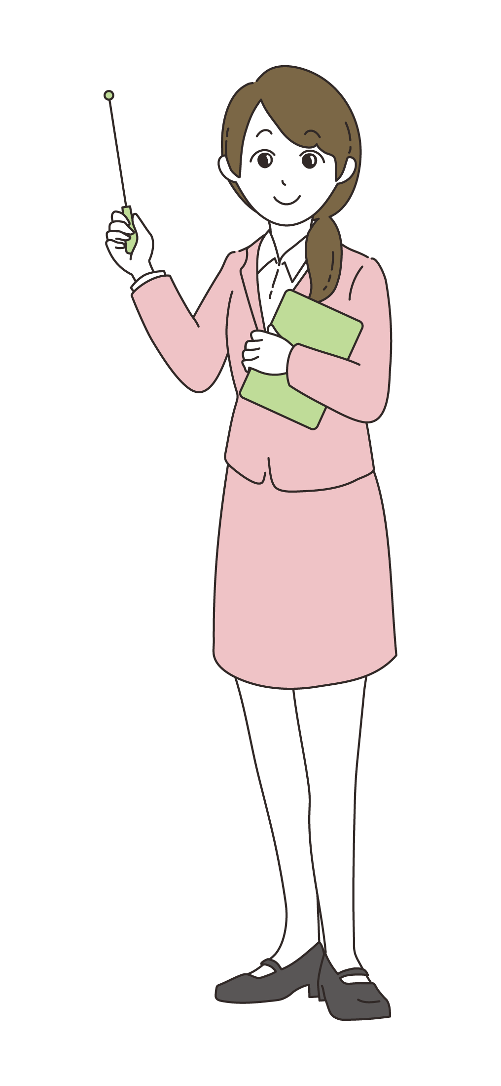
目 次
1
からだの成長・女の子のからだ
2
男の子のからだ・多様な性
3
妊娠・出産
4
中絶・避妊
5
性感染症
6
性について
7
子宮頸がん
8
デートDV
9
付録

Slide 4
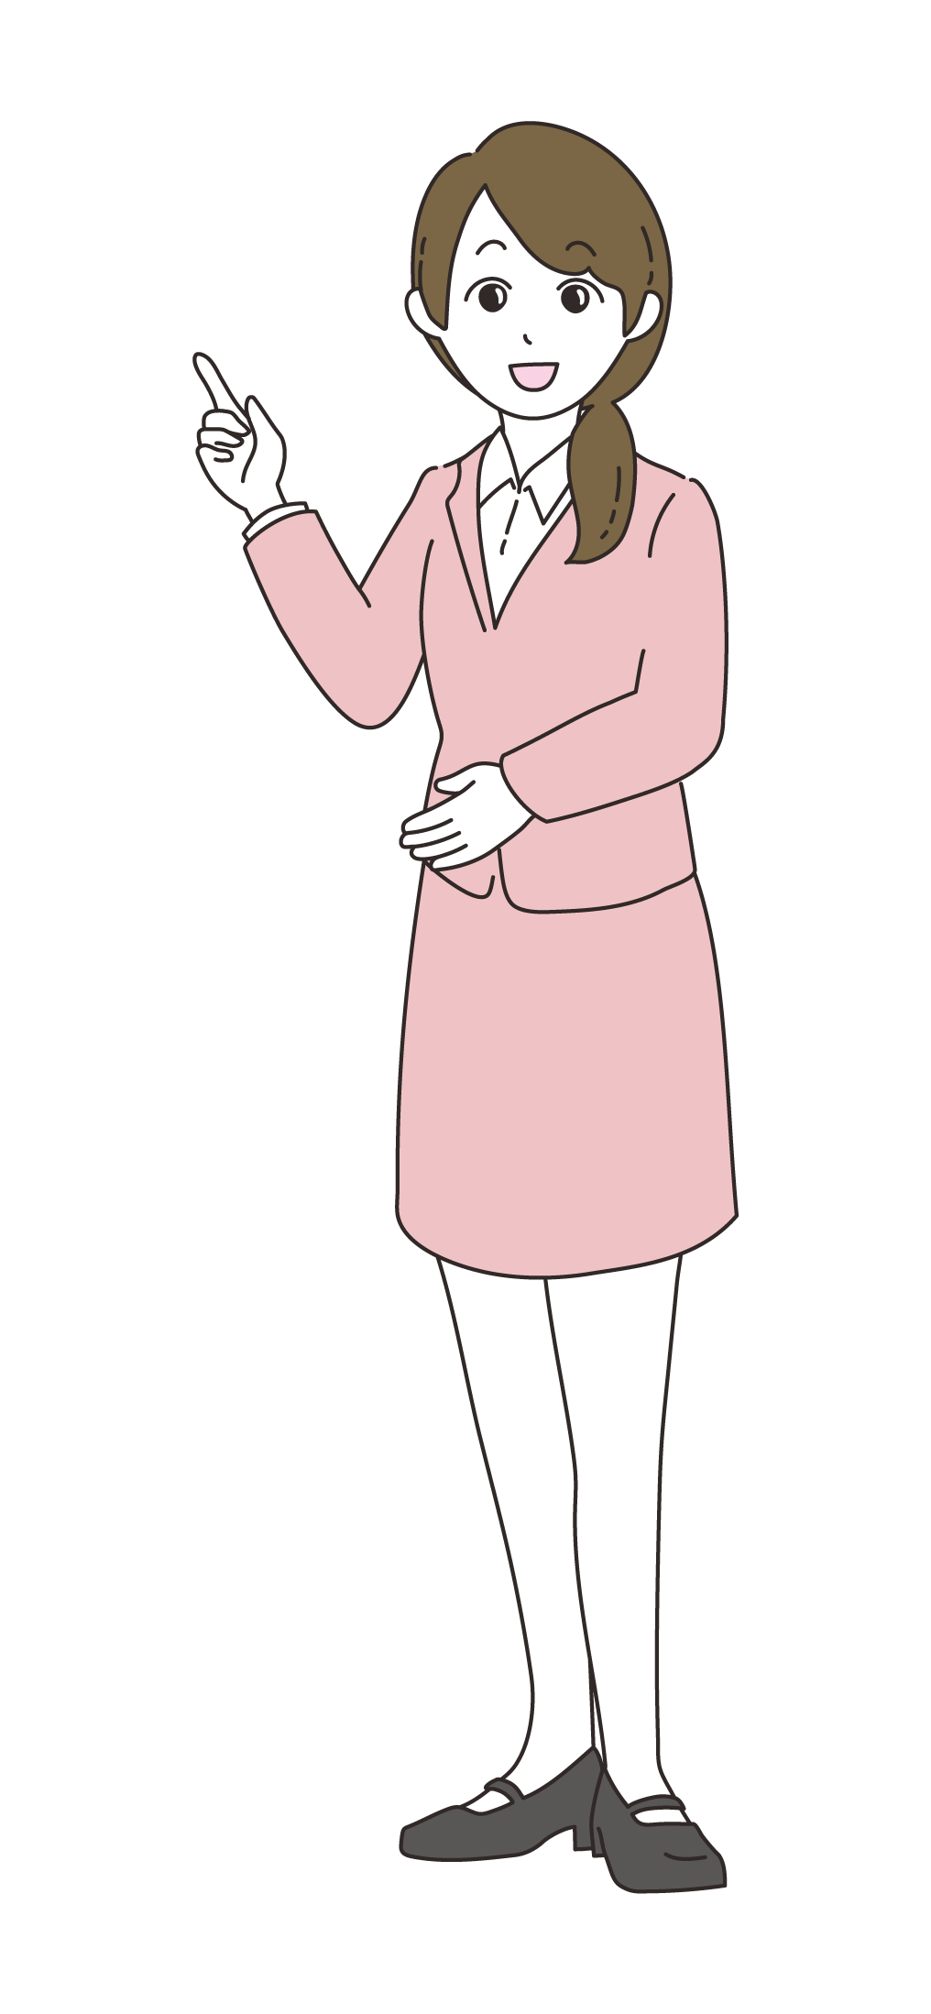
産婦人科医の仕事って？
妊娠・出産
不妊症
月経不順
月経痛
子宮がん
卵巣がん
更年期障害
ピル・避妊
デリケートゾーン（陰部）のかゆみ・できもの
性感染症
性犯罪・性暴力
被害の相談
人工妊娠中絶
骨粗しょう症
子宮脱
性に関する悩み
からだの悩み
子宮と卵巣の病気
Notes:
【中学生対象説明】
産婦人科は、何を診てくれるところかご存じですか？今の皆さんにとって身近な月経に関することのほか、低用量ピルについてや避妊のこと、性についてや自分の体についての悩み、デリケートゾーン（陰部）にできものができたとき、性感染症や意図しない妊娠についての相談、妊娠や出産・不妊症に関すること、子宮や卵巣の病気、子宮がんや卵巣がんのこと、性暴力にあったときの相談もしています。閉経期の更年期症状について、その後の骨粗鬆症や子宮脱についてなど、産婦人科は女性にとって、一生のパートナーなのです。

Slide 5
第二次性徴
（第2発育急進期）
Notes:
【中学生対象説明】
第二次性徴って何でしょう？

Slide 6
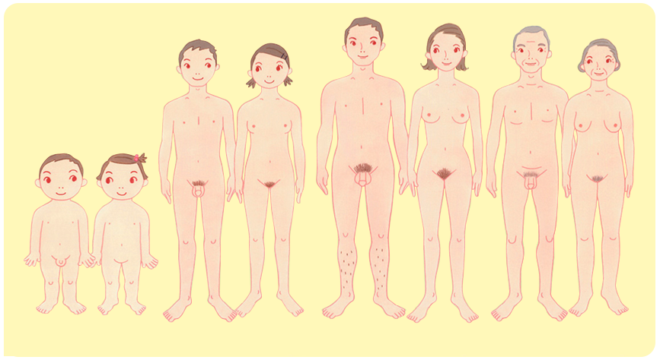
第二次性徴って何？
性ホルモンの働きで発育する部位に現れる特徴
小児期
思春期
性成熟期
更年期～老年期
Notes:
【中学生対象説明】
人の一生は、ホルモンの様子から、5つの時期に分けられます。小児期、思春期、性成熟期、更年期、老年期です。思春期は、第二次性徴がスタートする8、9歳から、初経を経て第二次性徴の完成と月経がほぼ規則正しく来るようになる17、18歳頃までをさします。その後、妊娠や出産をする性成熟期があり、更年期では、月経が不規則になりやがて閉経に至ります。第二次性徴とは、ホルモンの影響を受けて男女のからだの違いが顕著になることをいいます。それでは、具体的に第二次性徴を見てみましょう。

Slide 7
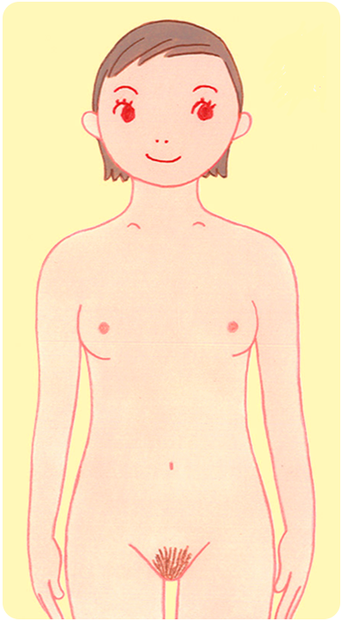
女の子のからだの変化
からだ全体が丸みをおびてくる
乳房が膨らんでくる
脇の下や性器のまわりに毛が
生えてくる
月経が始まる（初経）
Notes:
【中学生対象説明】
第二次性徴の現れ方には、およその順番があります。まず体重が増え、からだ全体が丸みをおびてきます。乳房が膨らんできて、脇の下や陰部に毛が生えてきます。腋毛と恥毛です。最後にぐんと身長が伸び、初経を迎えます。実は、女子は男子に比べ、2年ほど早く思春期を迎えます。

Slide 8
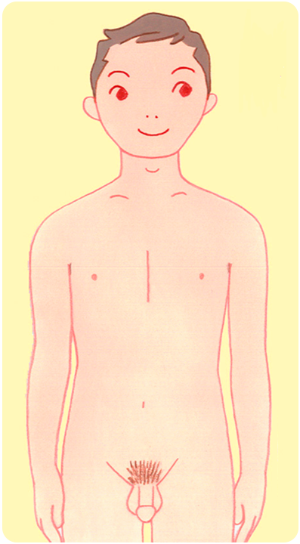
男の子のからだの変化
からだ全体ががっしりしてくる
声変わりする
ひげが生えてくる
脇の下や性器のまわりに
毛が生えてくる
射精を経験する（精通）
Notes:
【中学生対象説明】
男子の場合、からだ全体ががっしりしてきます。声のトーンが変わり、低い声になります。いわゆる声変わりです。ひげが生え、脇の下や性器の周りに毛が生えてきます。やがて射精を経験します。初めての射精のことを精通と呼びます。

Slide 9
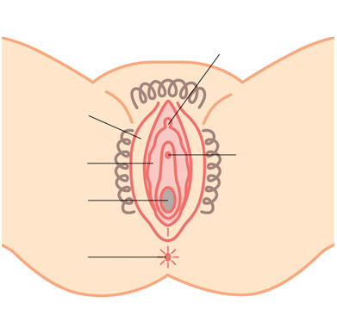
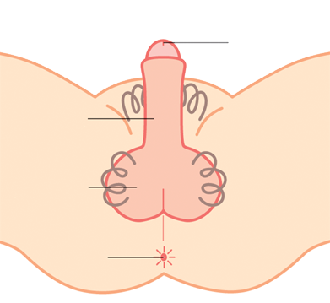
外性器の変化
女の子の性器
男の子の性器
クリトリス
尿道口
だい いん しん
大陰唇
ペニス
しょういんしん
尿道口
小陰唇
ちつ
陰のう
腟
肛門
肛門
＊開いた図
性器のまわりにも毛が生えてくる
Notes:
【中学生対象説明】
からだの外側に見えている性器を「外性器」と呼びますが、形も大きさも小児期とは大きく変化してきます。女子の場合、陰部を覆う柔らかい部分が大陰唇、その内側に薄いひらひらとしたものが小陰唇。小陰唇を開いてみると、おなか側にからクリトリス、尿道口、腟があります。クリトリスは性的な刺激を感じるところです。尿の出口、尿道口は尿の出口で、これより背中側をよく見ると奥があり、これが腟です。腟は日頃は月経血の通り道ですが、妊娠して分娩するときは胎児の通り道（産道）となります。大陰唇全体より背中側に肛門があります。一方男子の場合、筒状のペニスの先端に尿道口があります。尿の出口であり、また精液の通り道でもあります。ペニスの根元の両脇には陰のうがあり、中には精巣が入っています。ペニスはクリトリスと同じように性的な刺激を感じるところです。

Slide 10
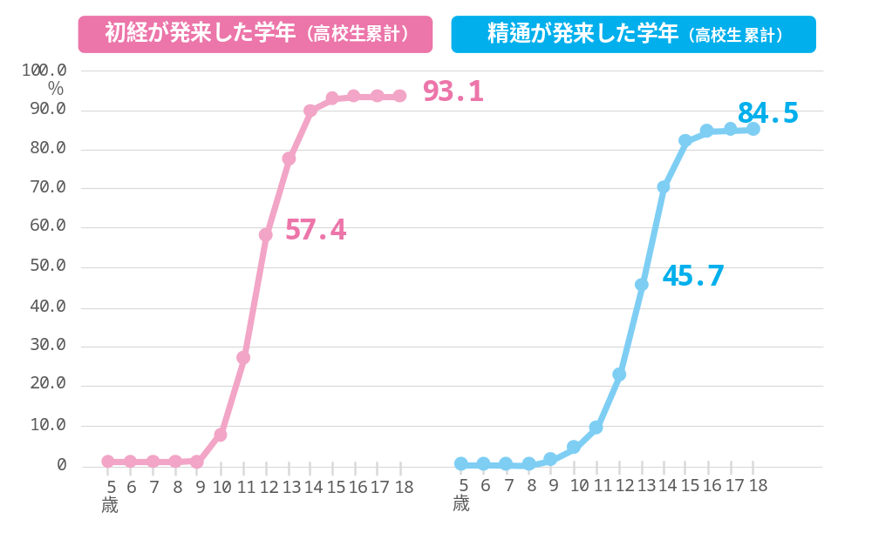
変化はいつ頃、訪れる？
出典：日本性教育協会：第８回青少年の性行動調査（2017）
Notes:
【中学生対象説明】
日本性教育協会が実施した「第８回青少年の性行動調査」では、男女とも、10歳ごろから上昇しはじめ、18歳までに女子の93.1％が初経を、男子の84.5％が精通を認めています。初経がある、射精があるということは、つまり性行為によって妊娠する可能性がある、相手を妊娠させる可能性があるということです。高校生になっても初経が来なければ、産婦人科を受診してください。

Slide 11
女の子のからだ
Notes:
【中学生対象説明】
女の子のからだについて、詳しく見てゆきましょう。

Slide 12
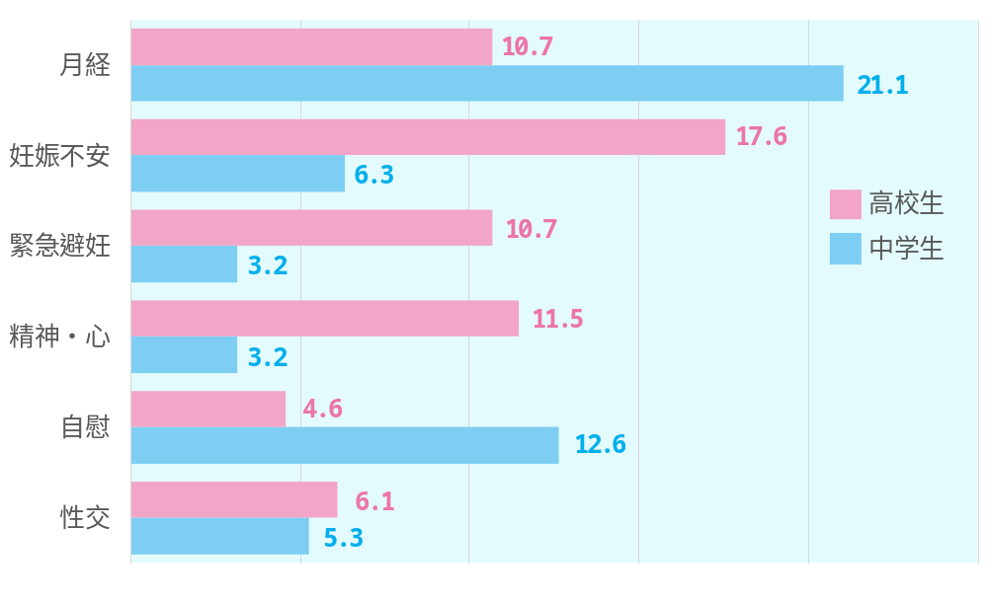
性に関する不安や悩み（％）
女子中・高校生
の悩み
出典：日本家族計画協会 思春期・ＦＰ相談LINE2022年度データ
（ライン相談）
Notes:
【中学生対象説明】
日本家族計画協会が開設している「思春期・FP（家族計画）相談LINE」に寄せられた女子中・高校生からの性の悩みをまとめたものです。
女子中学生・高校生は、性に関して、どのような不安や悩みを抱えているのでしょうか。
日本家族計画協会がまとめた2022年度の資料によると、中学生女子では、1位月経21.1％、2位自慰12.6％、妊娠不安、性交、緊急避妊、精神・心は10％以下です。
一方、高校生になると、1位妊娠不安17.6％、精神・心、月経、緊急避妊はほぼ同じ割合で10％程度、性交、自慰は10％以下です。
高校生では、妊娠の不安や緊急避妊といった性行為にまつわる不安が多いことから、性交経験があるまたは性行為が身近なところにあることが推測されます。
中学生ではまだ性行為自体に対する不安は少なく、月経や自慰といった自分のからだに関して悩んでいることが伺えます。
（中学生女子９５人 高校生１３１人のデーター）

Slide 13
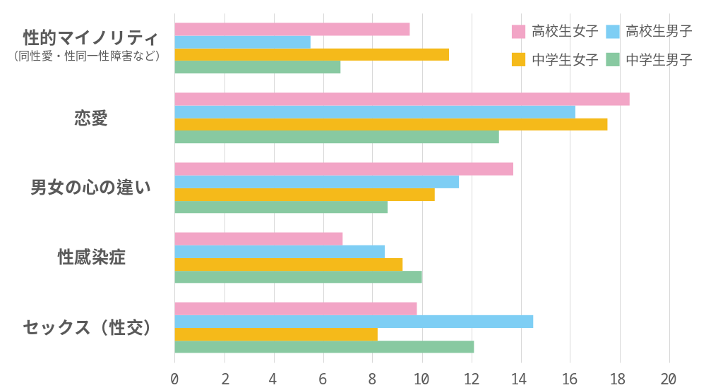
あなたがいま、性について知りたいことは何ですか？
出典：日本性教育協会：第８回青少年の性行動調査（2017）
Notes:
【中学生対象説明】
日本性教育協会が実施した「第８回青少年の性行動調査」のデータでは、あなたがいま性について知りたいことは何ですか？の問いに対して、女子高校生は、1位が恋愛に関すること、２位が男女の心の違いについて、３位がセックスに関すること、女子中学生は、1位が恋愛に関すること、２位に性的マイノリティについて、３位が男女の心の違いについてとなっています。セックスについては、高校生・中学生とも男子の方が女子よりも興味があり、性的マイノリティについては女子の方が興味を持っていることがわかります。ただし、このアンケートでは、「特に知りたいことはない」と回答した人がいずれも50％を超えており、性に対して無関心、またはアンケートに対して興味がない学生が多いと言えそうです。

Slide 14
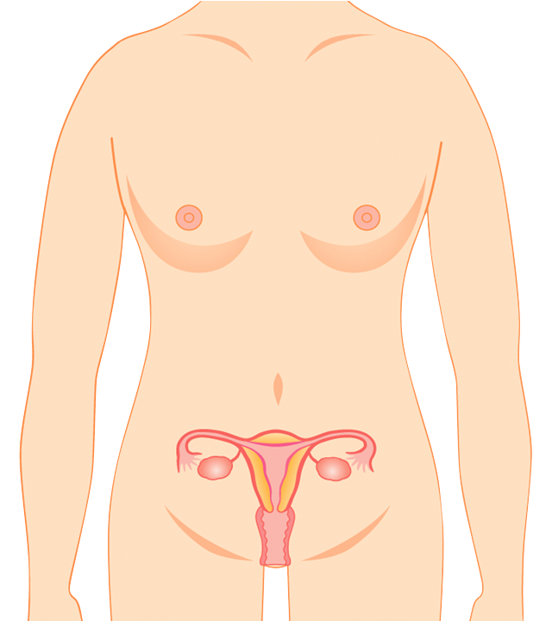
女性のからだ
Notes:
【中学生対象説明】
では、からだの外からは見えない部分、女性の内性器についてお話します。

Slide 15
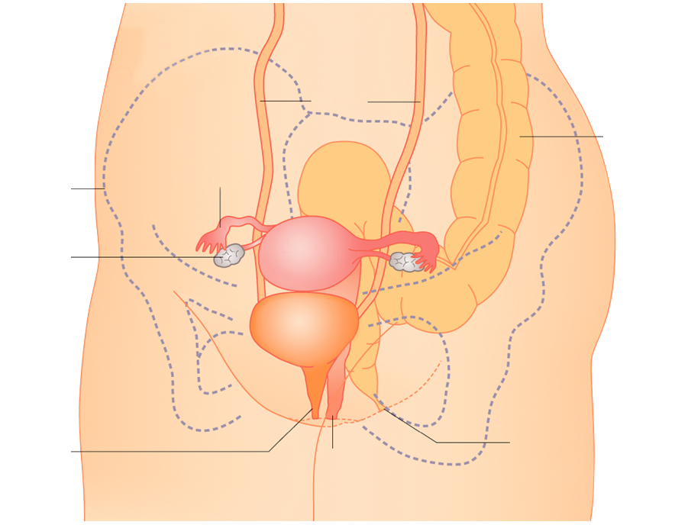
女性の内性器
尿管
大腸
卵管
骨盤
卵巣
子宮
膀胱
尿道
肛門
腟
Notes:
【中学生対象説明】
やや左前から見ています。膀胱の上に覆いかぶさるように子宮があり、子宮から腕のように左右に卵管がのび、卵管の先が手のひらのようになって卵巣をつかんでいるようにも見えます。子宮の後ろ側に大腸があり、子宮の後ろから脇を通って、左右の尿管が膀胱へ続いています。排泄の出口としては、お腹側から、尿道口、腟口、肛門となります。女性の内性器はすっぽりと骨盤の骨に囲まれています。

Slide 16
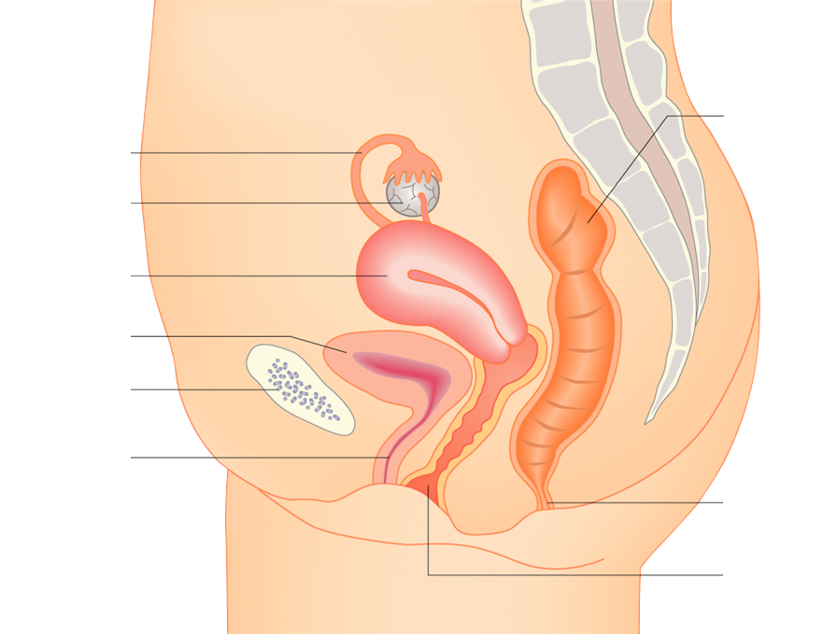
女性の内性器
大腸
卵管
卵巣
子宮
膀胱
ち こつ
恥骨
尿道
肛門
腟
Notes:
【中学生対象説明】
真横から見ています。子宮は妊娠すると、胎児の成長とともに風船のように大きく膨らみます。腟は出産のとき、赤ちゃんの頭が腟の壁をゆっくりと押し広げながら通って出てくる通り道となります。腟のお腹側には膀胱、お尻側には大腸があります。

Slide 17
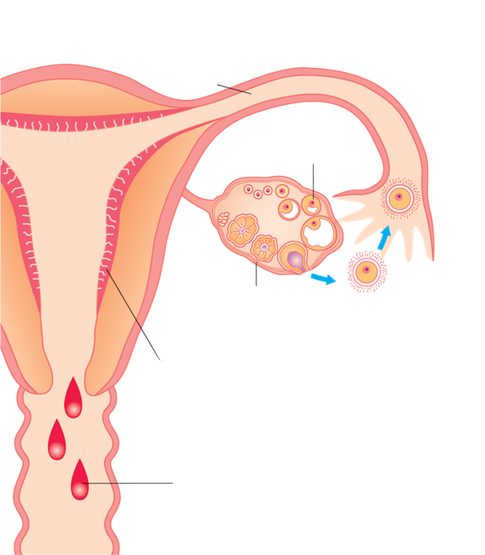
月経のしくみ
卵管
卵胞が育つ
卵巣
排卵
子宮内膜
妊娠が成立しなかったときは
子宮内膜は、剥がれおちて体外に出てくる（月経）
腟
Notes:
【中学生対象説明】
月経のしくみを説明します。卵巣では、脳からの刺激によって卵胞（卵子を包む袋）が２週間程度で育ち、排卵した卵が、卵管を通って子宮へと運ばれます。この間、子宮では内膜が女性ホルモンによって厚くなり、受精した卵が着床する準備ができ上がります。妊娠が成立しなかったときは、この厚くなった子宮内膜は剥がれ落ちて腟から血液とともに出て来ます。これが月経です。

Slide 18
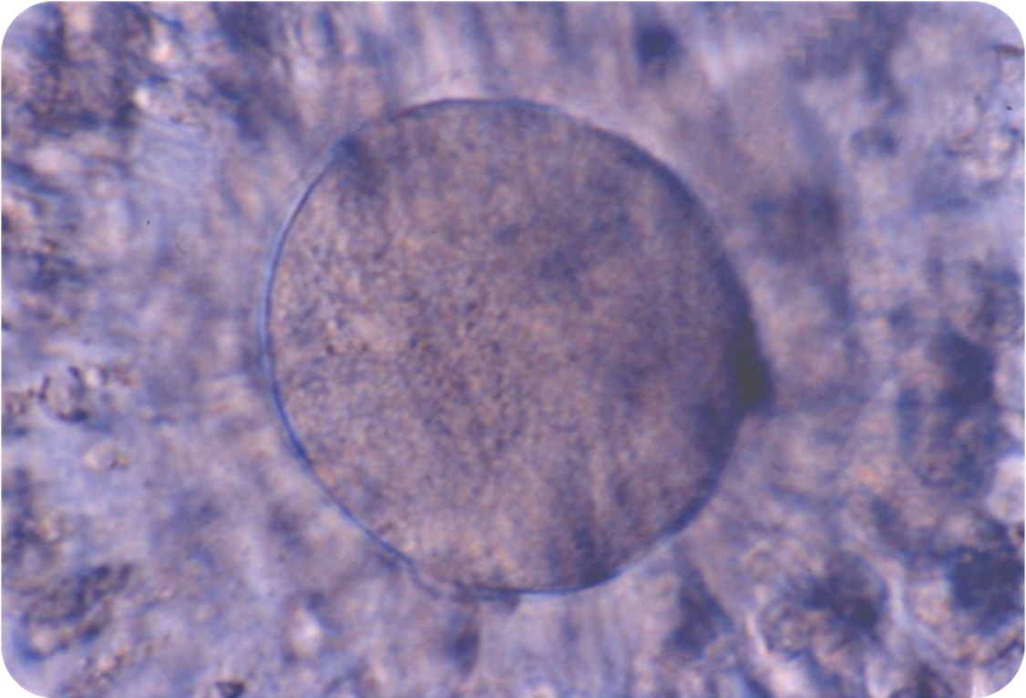
卵 子
Notes:
【中学生対象説明】
実際の卵子です。およそ直径0.1mm程で、顕微鏡を使えば見える大きさです。胎児の頃には700万個ありましたが、出生時にはその数はおよそ200万個になるといわれています。生まれてからずっと減り続けます。思春期以降、月経周期の中で、主に一つ、この卵子を入れた卵胞が育ち、卵巣の表面に突き出てきて、膜が破裂し、中から卵子がとび出します。これが排卵です。排卵後、卵子は卵管に取り込まれ、精子と出会うと受精し、子宮に運ばれて行きます。

Slide 19
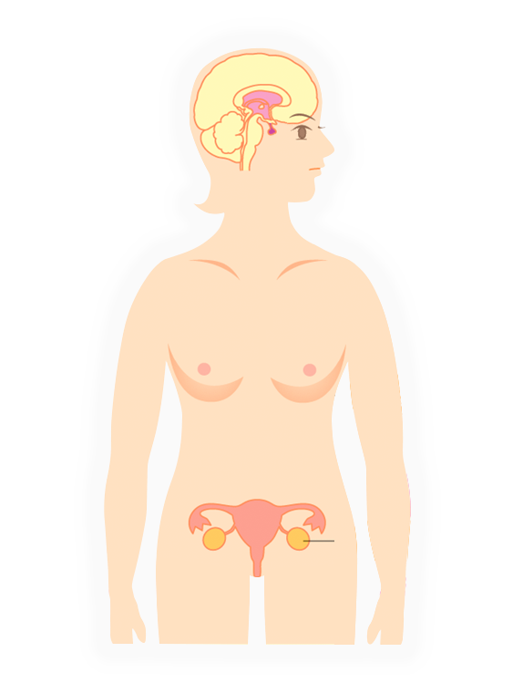
排卵のしくみ
ホルモンは脳や卵巣から
分泌される
視床下部
Ｇｎ-ＲＨ（ゴナドトロピン放出ホルモン）
脳へのフィードバック
性腺刺激ホルモン（ゴナドトロピン）
ＦＳＨ（卵胞刺激ホルモン）
ＬＨ（黄体化ホルモン）
下垂体
エストロゲン（卵胞ホルモン）
プロゲステロン（黄体ホルモン）
卵 巣
Notes:
【中学生対象説明】
月経周期は卵巣で卵胞が育つところから始まりますが、これを促す初めのサインは、視床下部からのホルモンです。これが下垂体に働き、下垂体からのホルモンが卵巣に働き、卵胞が育ち、排卵します。このしくみのうち、どこか一箇所でも異常があると、月経がきちんと来なくなってしまいます。

Slide 20
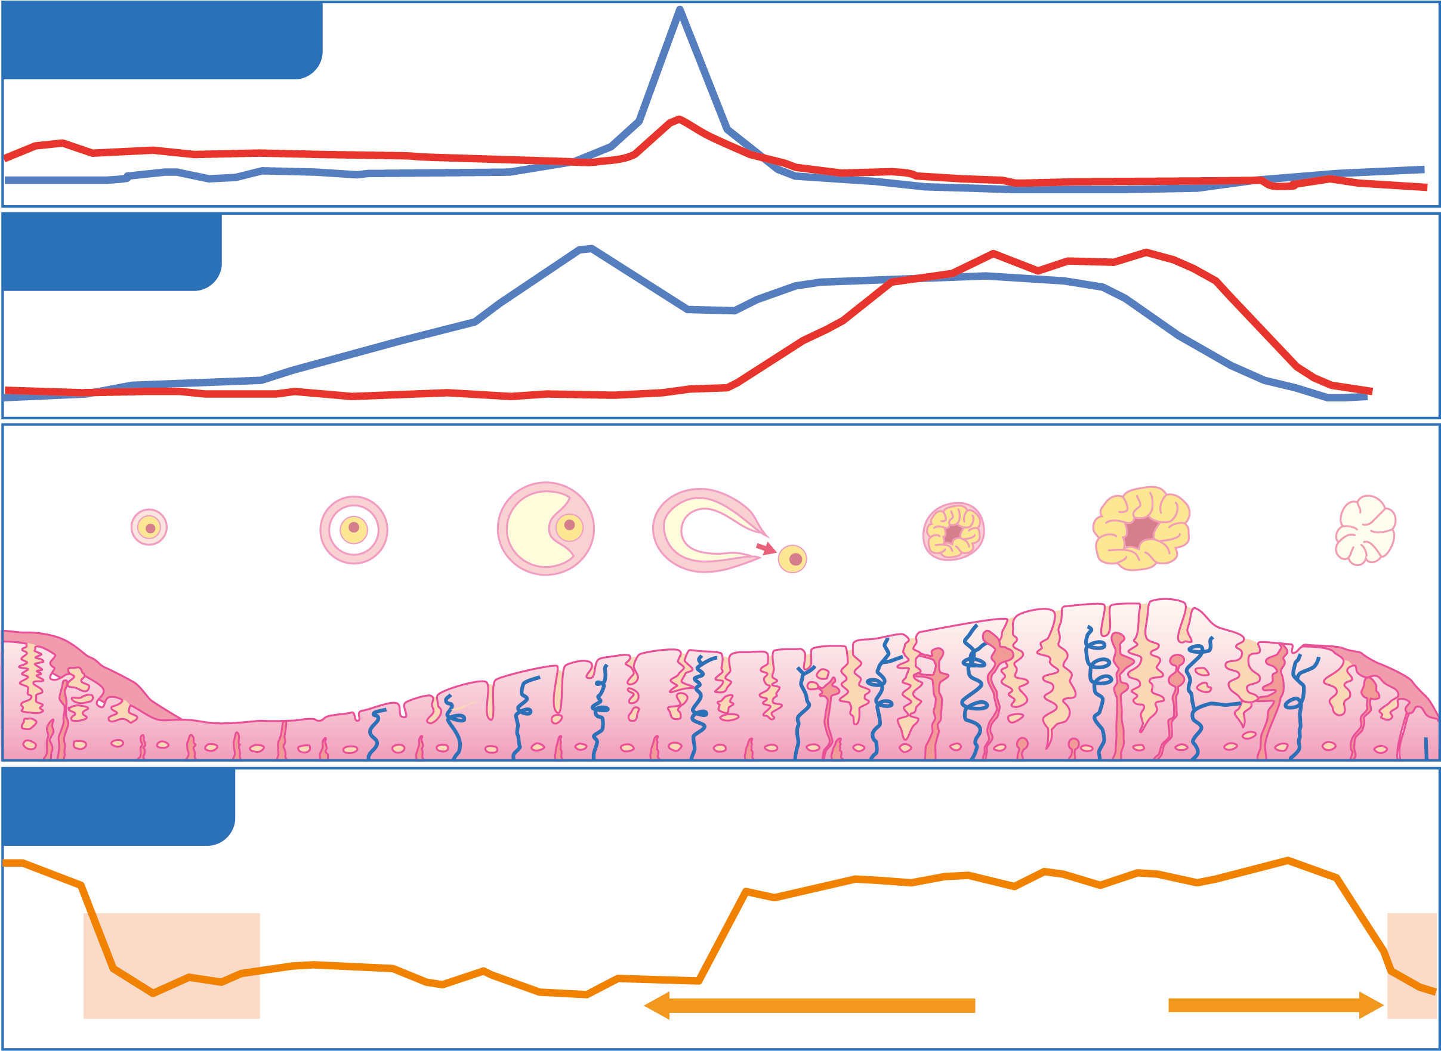
月経のリズム
下垂体から
ＬＨ（黄体化ホルモン）
ＦＳＨ
（卵胞刺激ホルモン）
卵巣から
エストロゲン
（卵胞ホルモン）
プロゲステロン
（黄体ホルモン）
卵胞
卵胞が育っていく
排卵
黄体
黄体の形成
退化
子宮内膜
子宮内膜が少しずつ
厚くなっていく
基礎体温
高温期
月経
低温期
１４±２日
Notes:
【中学生対象説明】
下垂体と卵巣からのホルモンの分泌には一定のリズムがあり、このひとまとまりを月経周期と呼びます。月経周期は25日〜38日、その変動は6日以内を正常周期といいます。卵胞が育ち、卵胞ホルモンが分泌され、これによって子宮内膜が厚くなります。やがて排卵し、黄体となり、およそ２週間黄体ホルモンが分泌され、厚くなった子宮内膜が熟してきます。排卵までを卵胞期、排卵後を黄体期と呼びます。基礎体温を測ると排卵までは低く、これを低温期と呼び、排卵後は黄体ホルモンの体温を上昇させる作用により高くなり、高温期と呼びます。妊娠が成立しないと、卵胞ホルモンと黄体ホルモンが急激に下がり、これに反応して内膜が剥がれ落ちることで月経が始まります。

Slide 21
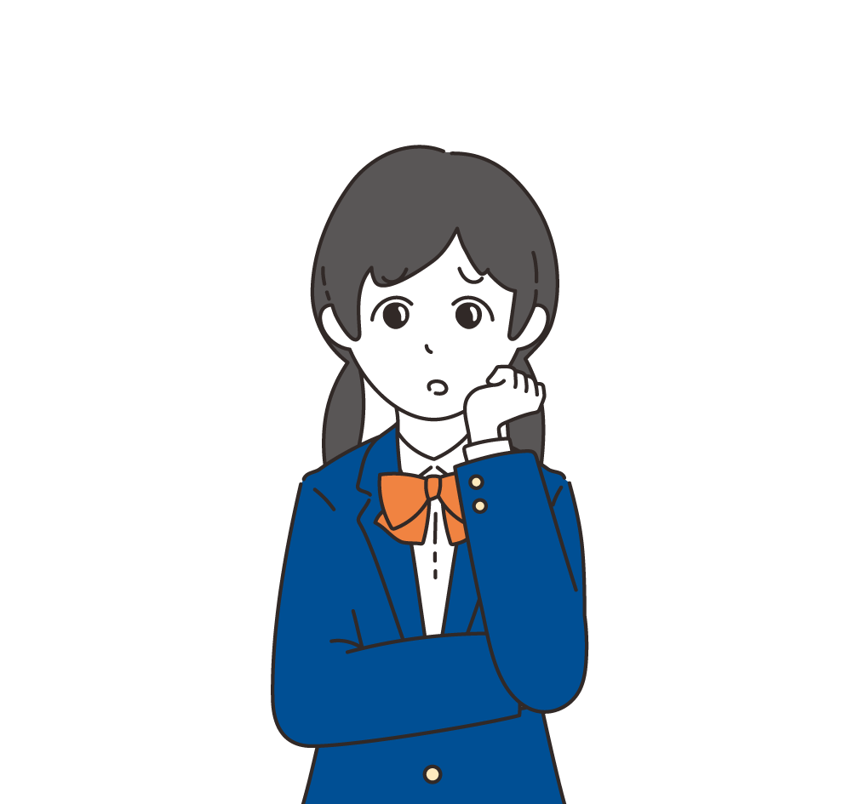
月経についての悩み
月経がまだ来ない！
月経になるとおなかがすごく痛い、腰も痛い
月経がだらだらつづく
月経が来るのがバラバラ
月経前に眠い、集中力がなくなる
月経が来なくなった
月経血の量が多い、少ない
突然月経になった、経血が漏れた
Notes:
【中学生対象説明】
思春期女子は、実は月経についての悩みをたくさん抱えています。月経が始まってしばらくの間は、まだ卵巣の機能が未熟なために、成人女性のように規則正しい月経にはならないことも多くあります。満15歳になってもまだ初経を迎えていない場合は一度、産婦人科で相談してみてください。それまでは、あせらずに待っていましょう。また、月経そのものの異常のうち、月経痛がひどくて保健室で休む場合、月経が２週間以上続く場合、３カ月以上月経が来ない場合は、産婦人科を受診しましょう。月経が来なくなる原因は、短期間での急激な体重減少や過激な運動、ストレスなども思春期女子にはとても多い原因です。性交があった場合は、妊娠も考えられます。

Slide 22
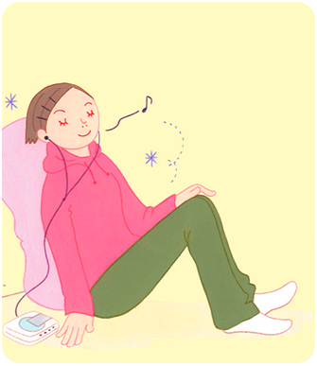
月経痛の上手な乗り切りかた
お腹や腰を温める
好きなことをして
リラックス
痛み止めなどの薬を
上手に使う
適度な運動
４つの
ポイント
Notes:
【中学生対象説明】
月経は、子宮内膜が剥がれることによって、痛み物質が出て、子宮が強く収縮するために、多少は痛みを伴う出来事です。しかし、月経時の対応次第で上手に付き合うことができます。適度な運動をすること、好きなことをしてリラックスすること、痛いのをずっと我慢した後にやむをえず飲むのではなく、早めに痛み止めを飲むことなどがよい方法です。

Slide 23
月経が来なくなった！
不明
代謝
その他
12％
内分泌疾患
3％
1％
過度の
スポーツ
10％
ダイエット
環境などの
ストレス
61％
10％
過食
日本産科婦人科学会 生殖内分泌委員会報告
平成9年度〜10年度検討結果報告 より改変
3％
Notes:
【中学生対象説明】
日本産科婦人科学会の行った平成9年度〜10年度の調査の報告によると、月経が途中から来なくなる原因の61％が、ダイエットによるものです。痩せ願望による過度な食事の制限によって、例えば体重45kgの女子が7kg程度痩せると月経は来なくなる場合があります。これは大変だと気づき、体重を増やそうとして頑張っても、正常な月経に戻るまでに1年近くかかることもあります。反対に極端な肥満によっても月経は来なくなる場合もあります。急激な痩せ、肥満には、精神的な要因が関わっていることもあり、産婦人科だけでなく、精神神経科への受診を勧められることもあります。

Slide 24

月経って何だろう？
考えて
みよう！
Notes:
【中学生対象説明】
この機会に、自分の月経が今どのような様子なのか振り返ってみましょう。一番最近の月経はいつからいつまでだったか、答えられますか？是非、月経が始まった日を手帳やアプリにつけてみましょう。自分の月経の様子をきちんと認識することは、とても大切なことなのです。

